Slide 1
學務會議座位表

Slide 2
109學年度第1學期 學務會議
日期：109.11.19(四)08:50-10:35

Slide 3
會前禱
校牧 林之鼎神父

Slide 4
校長致詞 江漢聲校長

Slide 5
師長致詞 使命副校長聶達安神父

Slide 6
頒獎

Slide 7
頒獎
109學年度
導師班級經營工作成果獎勵

Slide 8
工作成果獎勵獲獎名單 學年度導師班級經營
109
序號 | 學院 | 學系名稱 | 姓名
1 | 教育學院 | 圖書資訊學系 | 陳世娟
2 | 理工學院 | 數學系 | 葉乃實
3 | 外語學院 | 義大利文系 | 柯士達
4 | 外語學院 | 義大利文系 | 安吉恩
5 | 民生學院 | 餐旅管理學系 | 吳紀美
6 | 織品服裝學院 | 織品服裝學系 | 施善贏
7 | 法律學院 | 法律學系 | 黃淨愉
8 | 管理學院 | 統計資訊學系 | 李鍾斌
9 | 管理學院 | 企業管理學系 | 林耀南
10 | 社會科學院 | 心理學系 | 蔡春美
11 | 醫學院 | 臨床心理學系 | 黃 健
12 | 醫學院 | 護理學系 | 蕭伃伶
13 | 進修部 | 軟創學程 | 林欣瑜
共13位導師獲獎

Slide 9
109年度 畢業生調查績效卓著系所
外語學院
日文系
民生學院
食科系
織品服裝學院
法律學院
法律系
織品系
資管系、會計系、統資系
管理科學院
經濟系、社工系
社會科學院
進修部
中文系
※ 計分計算方式：問卷回收數＊50%+問卷回收率*50%， 並以一三五年三份問卷積分加總計算排名前十名。

Slide 10
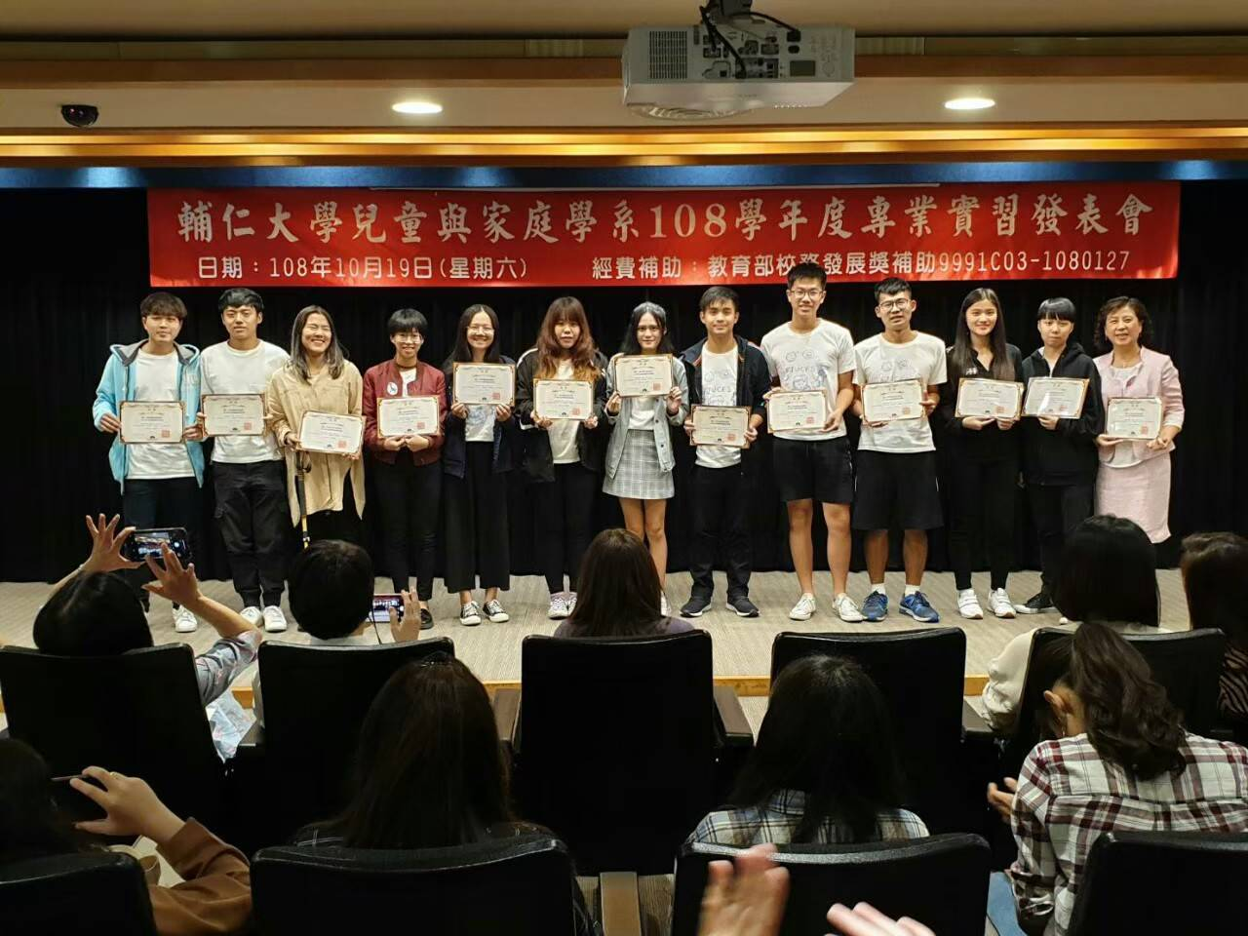
109年全國大專校院學生社團評選暨觀摩活動
鋼琴社－特優獎
指導老師：徐崇婉老師
兒童與家庭學系系學會-優等獎
兒童與家庭學系 涂主任妙如

Slide 11
109全國大專校院運動會
一般女子組 | 姓名
個人對打第一量級冠軍 | 林宛欣
個人對打第四量冠軍 | 金怡璇
個人型亞軍 | 林宛欣
一般男子組 | 姓名
個人對打第一量級季軍 | 李祐任
個人對打第二量級冠軍 | 張晉維
個人型第五名 | 李祐任

Slide 12
主席致詞 陳學務長若琳

Slide 13
前次會議決議執行狀況

Slide 14
【提案】
提案單位：學生事務處生活輔導組
案 由：建請修正「輔仁大學學生請假規則」部分條文。
說 明：配合學則請假相關規定、性別工作平等法產假相關規定，修正「輔仁大學學生請假規則」部分條文如下：
辦 法：本修正條文經學務會議通過，報請校長核定後公布施行。
決 議：照案通過
決議事項執行狀況：於109.09.11輔校學三字第1090016219號函公告施行，照案執行。

Slide 15
提案討論

Slide 16
【提案一】
提案單位：學務處生活輔導組
案 由：擬修訂「輔仁大學學生獎懲辦法」（下稱學生獎懲辦法）部分條文 ，請審議。
說 明：一、依據109年07月16日108學年度學生獎懲委員會第7次會議 決議辦理。 二、本次修訂學生獎懲辦法緣由分列如下
(一)依教育部105年07月07日臺教學(二)字第1050089015號 函請本校檢視學生獎懲辦法第6條第5款恐涉限制學生言論自由。
(二)依本校性別平等教育委員會109年02月18日輔性平字第 1090002583號函辦理。建請修訂學生獎懲辦法，包含： 1.將違犯兒童及少年性剝削防制條例者納入規範。
2.研議對性騷擾行為情節重大者量刑程度至退學處分。

Slide 17
【提案一】(續前頁)
(三)依教育部109年04月08日臺教學(二)字第1090902956號、教育
部109年04月13日臺教學(二)字第1090903191號、教育部109年 04月20日臺教學(四)字第1090056312號及教育部109年05月11 日臺教學(二)字第1090904157號函轉民眾陳請學生獎懲辦法疑 有下列違失：
1.部分條文獎懲事由規範不明確。 2.有關第13條強制休學條文有限制身心障礙者學生受教權之疑
慮（違反罪責相當原則及比例原則），涉違反「精神衛生法
」、「身心障礙者權益保障法」之規定。
(四)本校衛保組依教育部107年11月22日臺教綜(五)字第 1070200010號函辦理，提將電子煙納入規範。
三、旨揭條文修訂分別為第二條至第十一條、第十三條及第十九條等， 內容詳如修正對照表。
辦 法：經本次學務會議修正通過後，並會請法務室提供法律意見後，提送校 務會議審議修訂。
決 議：

Slide 18
提案討論 決議

Slide 19
學務工作報告 陳學務長若琳

Slide 20
本校加強高樓層的安全作為及建議事項
壹、在硬體部分
一、建議檢測校園各棟建築物感應系統是否正常作動。
二、針對樓頂出入口增設監視器，以強化安全防護。
貳、在軟性部分
一、由授課教官或教師，利用上課時間，運用學輔中心宣導資料，加
強正向教育。
二、學生安全維護工作是全校教職員共同的責任，所以建議請該樓
層使用主要系所，指定或輪流派員前往樓頂查看，以降低風險
因子，並分擔風險。
三、建議強化導師敏感度，於約談或平日發現個案異常學生狀況，
應立即向學輔中心通知並請求協助。

Slide 21
軍訓室針對校園內、外強化安全機制相關作為
壹、校園內部分
一、每天日、夜間增派教官實施校園內、外重點區域巡查並拍照紀錄
，以強化校園內、外安全。
二、繪製校園安全地圖，並寄送及上傳本校官網首頁「最新動態」
供師生參考，以加強自我安全防護觀念。
三、每日0930時至2030時由校園戒菸天使(助學生)先行協助完成校內
重點區域巡查後，再前往執行戒菸輔導工作。
四、每日2100時至2230時由校園巡守隊(助學生)針對校園內較易產
生危安區域加強巡查。

Slide 22
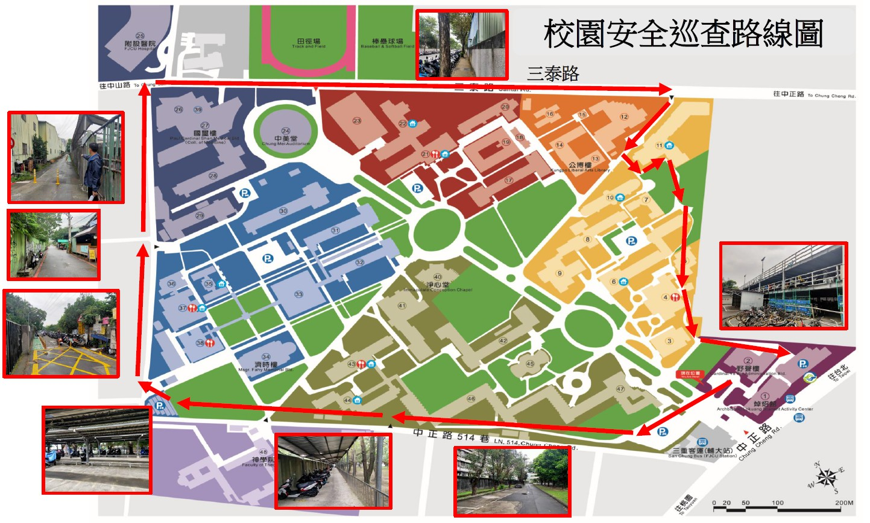
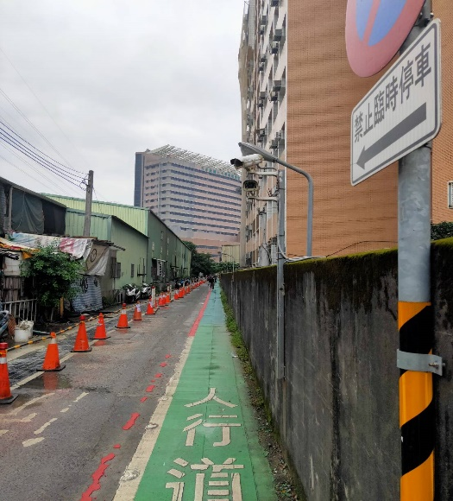
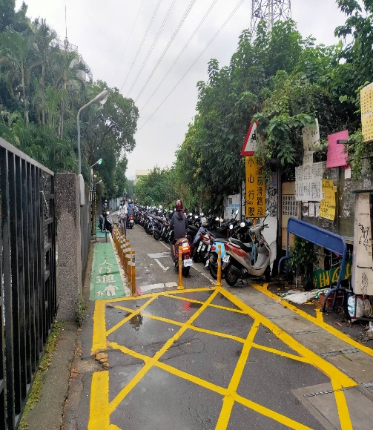
校園安全防護，主動聯手處理

Slide 23
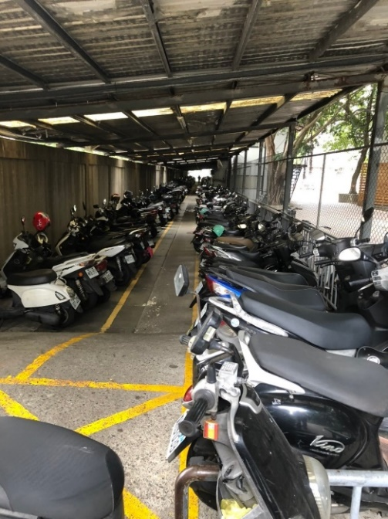
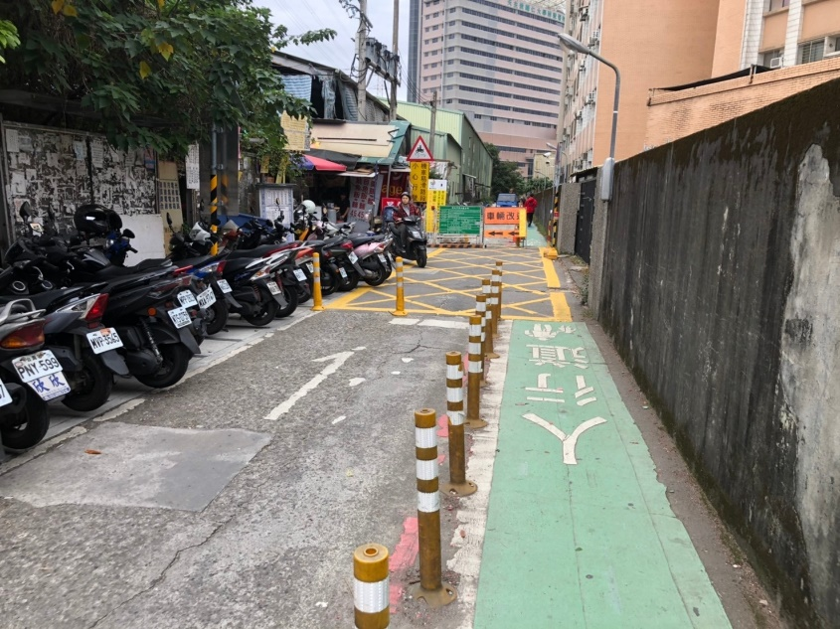
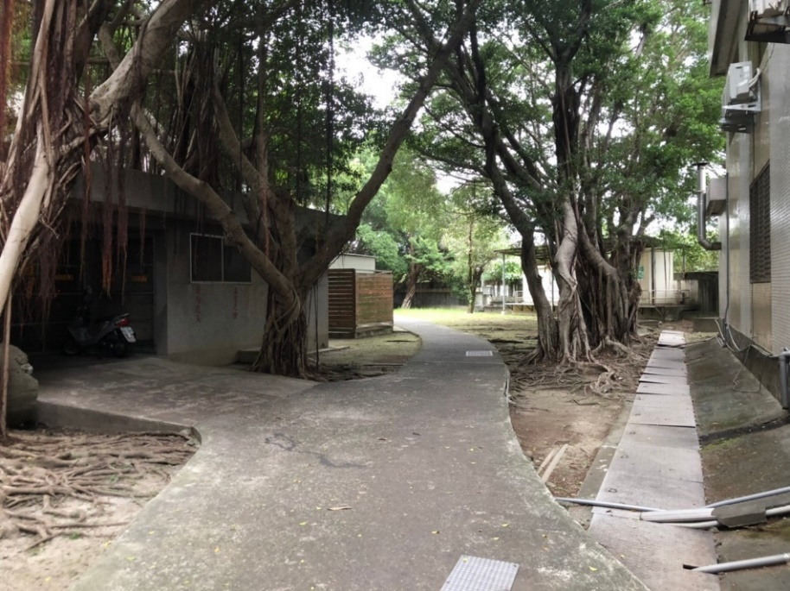
日夜兼顧巡查，維護校園安全
晚間
日間

Slide 24
軍訓室針對校園內、外強化安全機制相關作為
貳、校園外部分
一、經協調福營派出所，確認增設2處巡邏點（分別為神學院前及貴
子路門前），並加強508巷及514巷等相關區域巡邏，以防不法事件。
二、明志派出所亦同意增設1處巡邏點(本校後門靠魔鬼巷入口)，並
協助調整該區域攝影鏡頭，以減少危安死角，同時增加貴子路
及三泰路等巡邏次數。
三、另本室與上述2派出所所長均建立直接通聯管道（line)，俾利及時
通報及協處。
四、主動聯繫營盤里及貴賢里里長，並告知校園外巡查發現燈光損
壞及不安全之處，並獲得里長允諾修復和改善。

Slide 26
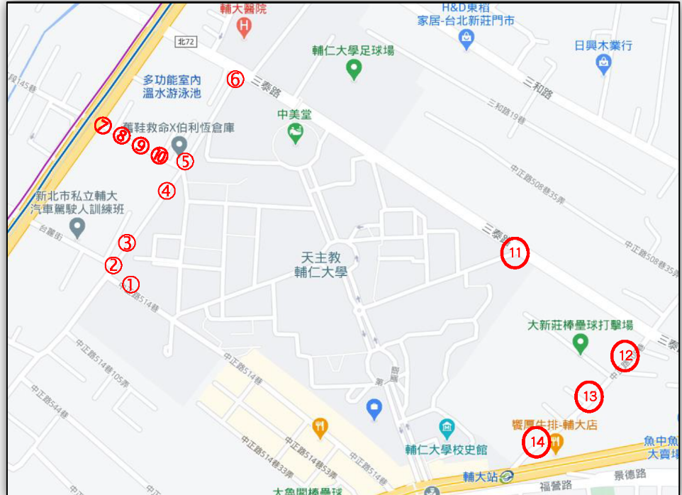
加強各個巡查點

Slide 27
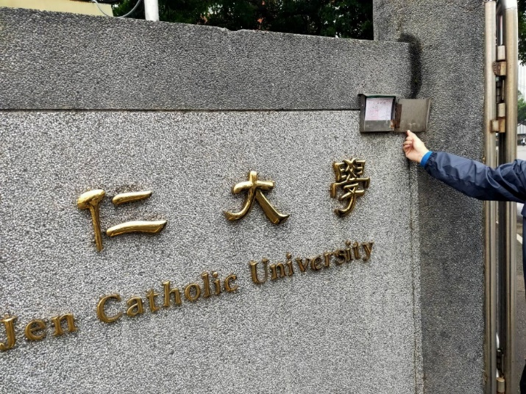
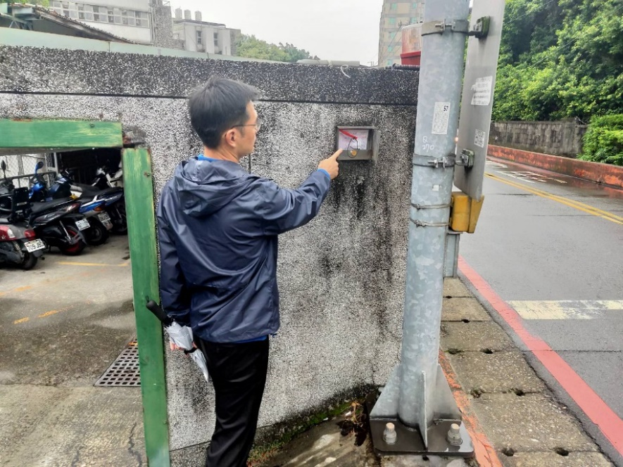
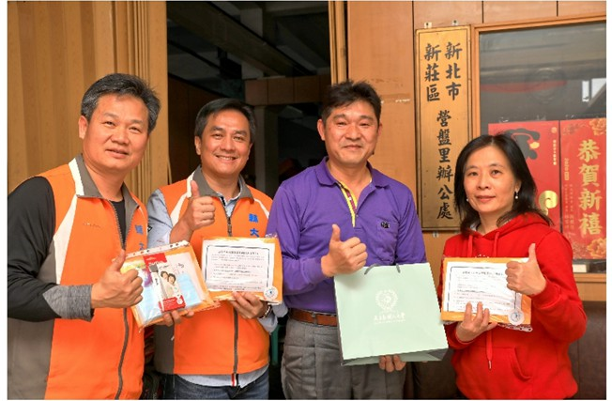
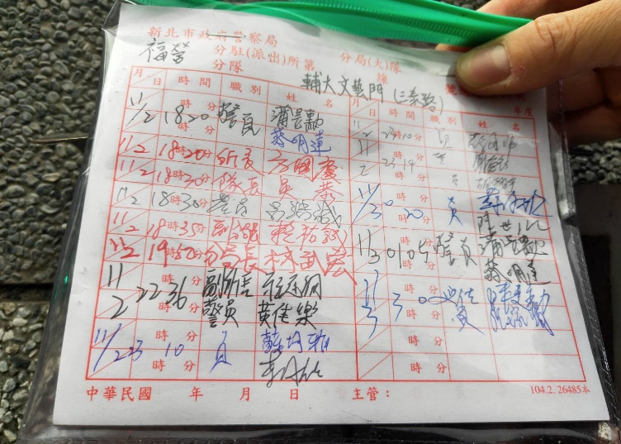
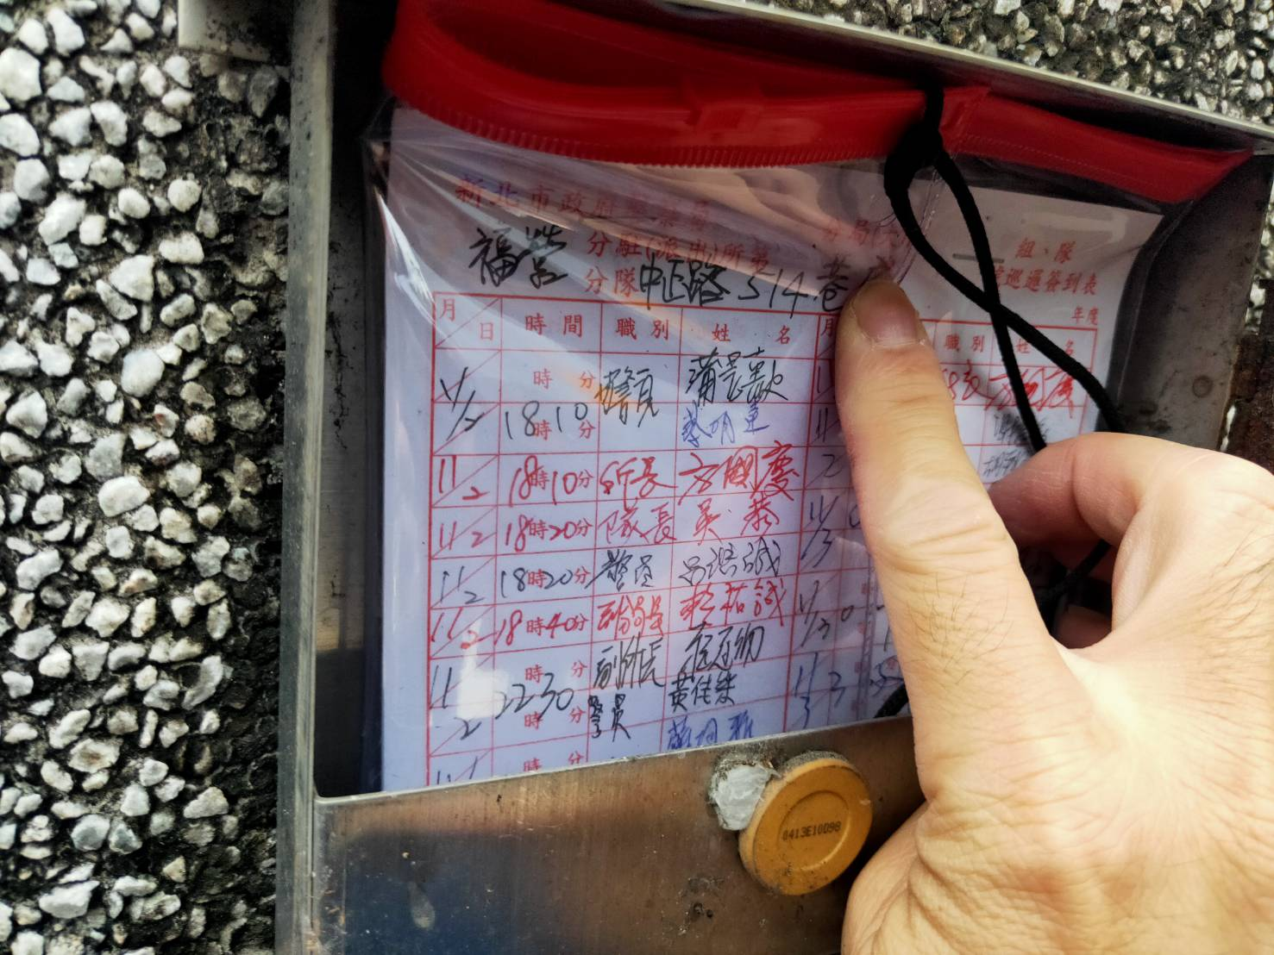
警民聯手出擊，強化安全防護
與里長配合，打造校園安全防護

Slide 30
新冠病毒肺炎「COVID-19(肺炎)」防疫及相關業務報告武漢
區分 | 應屆畢業境外學生 | 學位在學生 |  | 109學年度 新生 |  | 其他
 |  | 在學 僑陸生 | 在學 國際學生 | 僑陸 新生 | 國際外籍 新生 | 華語文 學生 | 台法交流 實習生
已入境 (完成檢疫) | 38 | 336 | 17 | 146 | 18 | 10 | 6
檢疫中 (109.11.16) |  | 4 |  |  |  | 2
確認安排中 (109.11.30止) |  | 5
小計 | 400 |  |  | 164 |  | 12 | 6
合計 | 582
資料時間：109.11.18

Slide 31
新冠病毒肺炎「COVID-19(武漢肺炎)」防疫及相關業務報告
學務處及國教處因應109學年度境外新生及在學學生 (含應屆畢業生)入臺就學，自7月起即規劃機場接機、檢疫旅館及機場報到櫃台服務人員，截至11月16號累計投入168人次(學務142/國教22/系所4)，累計服務約676時，並提供機場服務同仁防護包(內含防護面罩、口罩、隔離衣、頭罩、檢診手套及消毒用酒精)及防疫旅館同仁口罩，做好接待個人防護措施。

Slide 32
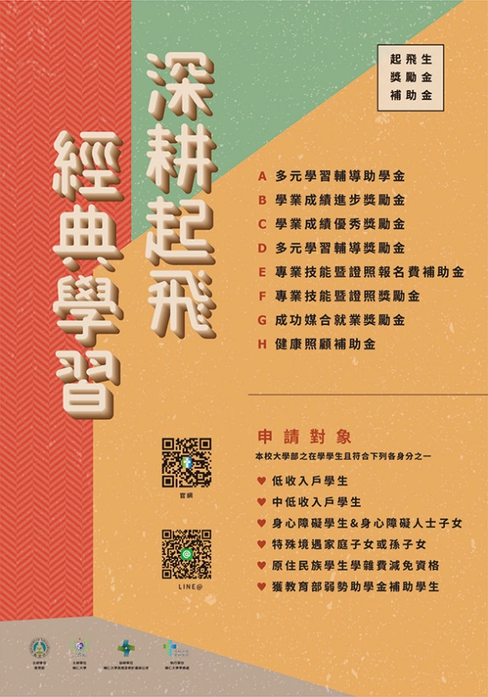
深耕起飛．經典學習
多元學習輔導助學金： 200-300元/hr，每月最高20小時
多元學習輔導獎勵金： 200-300元/hr，每月最高5小時
學業成績進步獎勵金： 2,000-5,000元
學業成績優秀獎勵金： 5,000-20,000元
專業技能暨證照報名費補助金： 實報實銷≦8,000元
專業技能暨證照獎勵金： 擇優獎勵
健康照顧補助金： 600-800元
♥ 低收入戶學生 ♥ 中低收入戶學生 ♥ 身心障礙學生及身心障礙人士子女 ♥ 特殊境遇家庭子女或孫子女 ♥ 原住民學生學雜費減免資格 ♥ 獲教育部弱勢助學金補助學生 （共同助學金、生活助學金）

Slide 33
經費執行進度 (截至9月份)
總額 | 累計 | %
7,617,800 | 4,577,534 | 60.1%

Slide 34
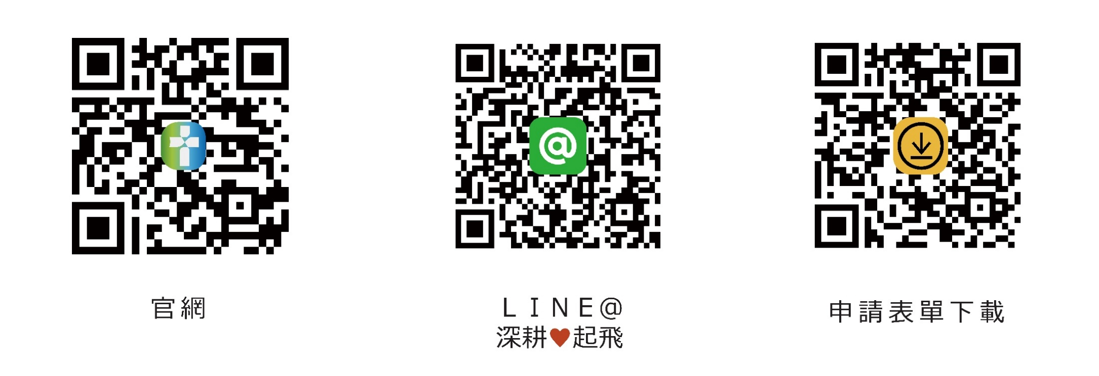
~加入《深耕♥起飛》LINE@
掌握即時資訊♥接收溫馨提醒~

Slide 35
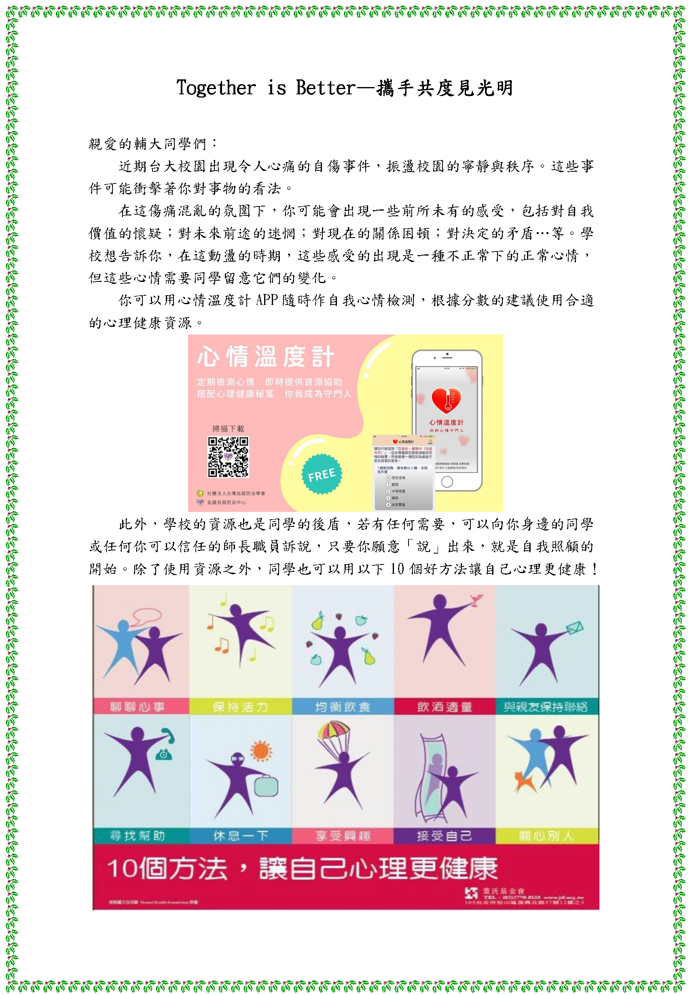
給同學的一封信
校長 江漢聲
使命副校長室團隊
學務處、導師工作小組
學生輔導中心、
宗輔中心、院宗輔室
祝福大家平安

Slide 36
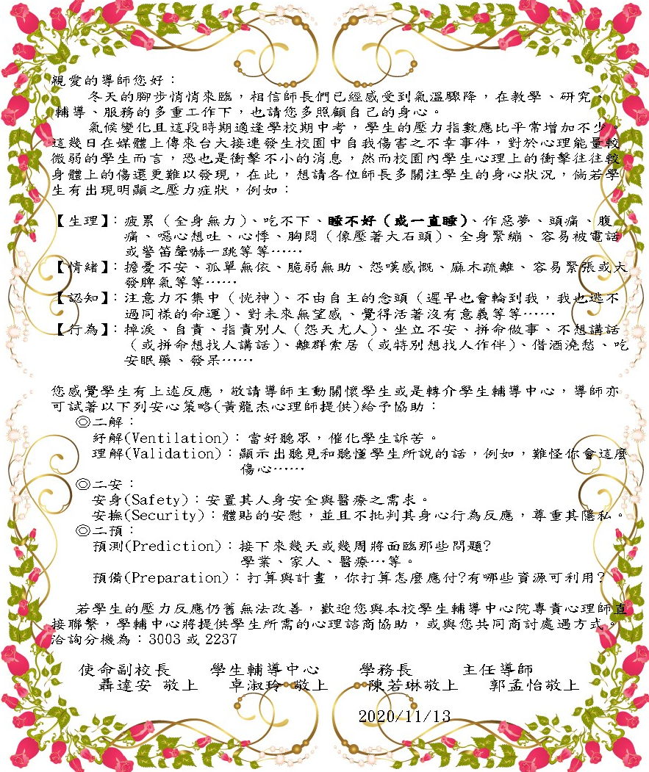
給導師的一封信 使命副校長暨學務輔導主管
邀請導師一同關心
學生的心理健康

Slide 37
導師業務重點報告
109-1學務會議
郭主任導師孟怡

Slide 38
報告事項
研究生導師納入導師輔導系統2.0規劃
職涯輔導的做法
師資培育中心導師制度
疫起守護-防疫小天使服務學習計畫
109-1導師輔導系統關閉日期

Slide 39
研究生導師納入導師輔導系統之規劃
各所/學程填寫導師推薦表
(5-6月)
遴聘流程
(7-8月)
研究生導師使用導師輔導系統進行輔導工作
(開學)

Slide 40
推動職涯輔導之做法
課程鏈結
導師輔導
職涯諮詢
學務處職輔組
院系教師
學務處導師業務
院系導師

Slide 41
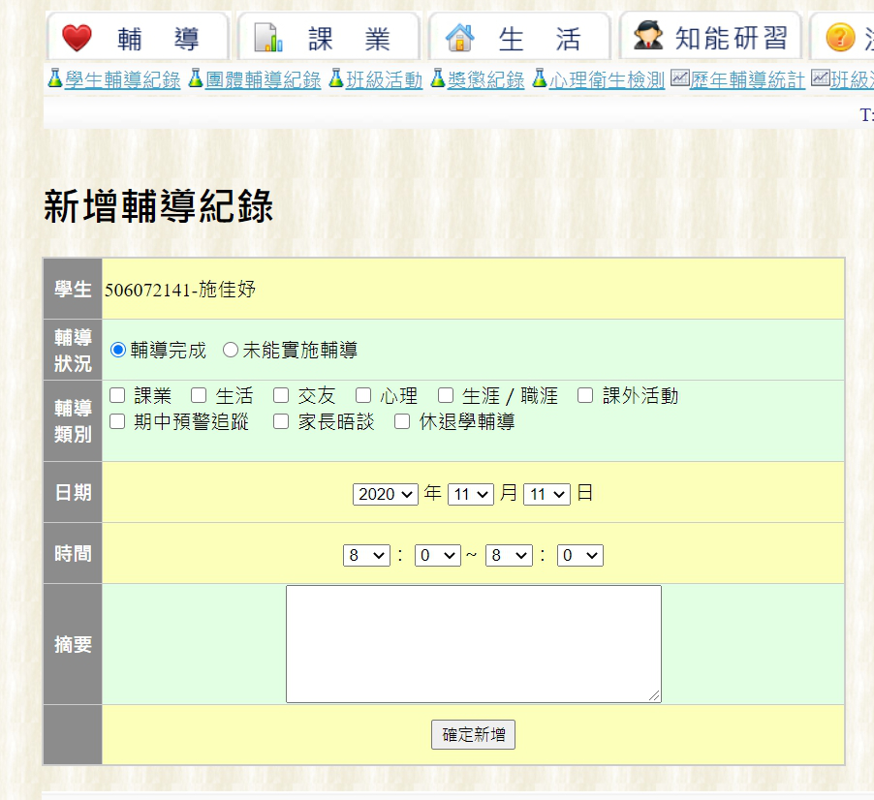
導師職涯輔導 與紀錄
輔導類別項目，新增「職涯」

Slide 42
師資培育中心導師制度--透過導師輔導系統介接 (共6個班/4位導師)

Slide 43
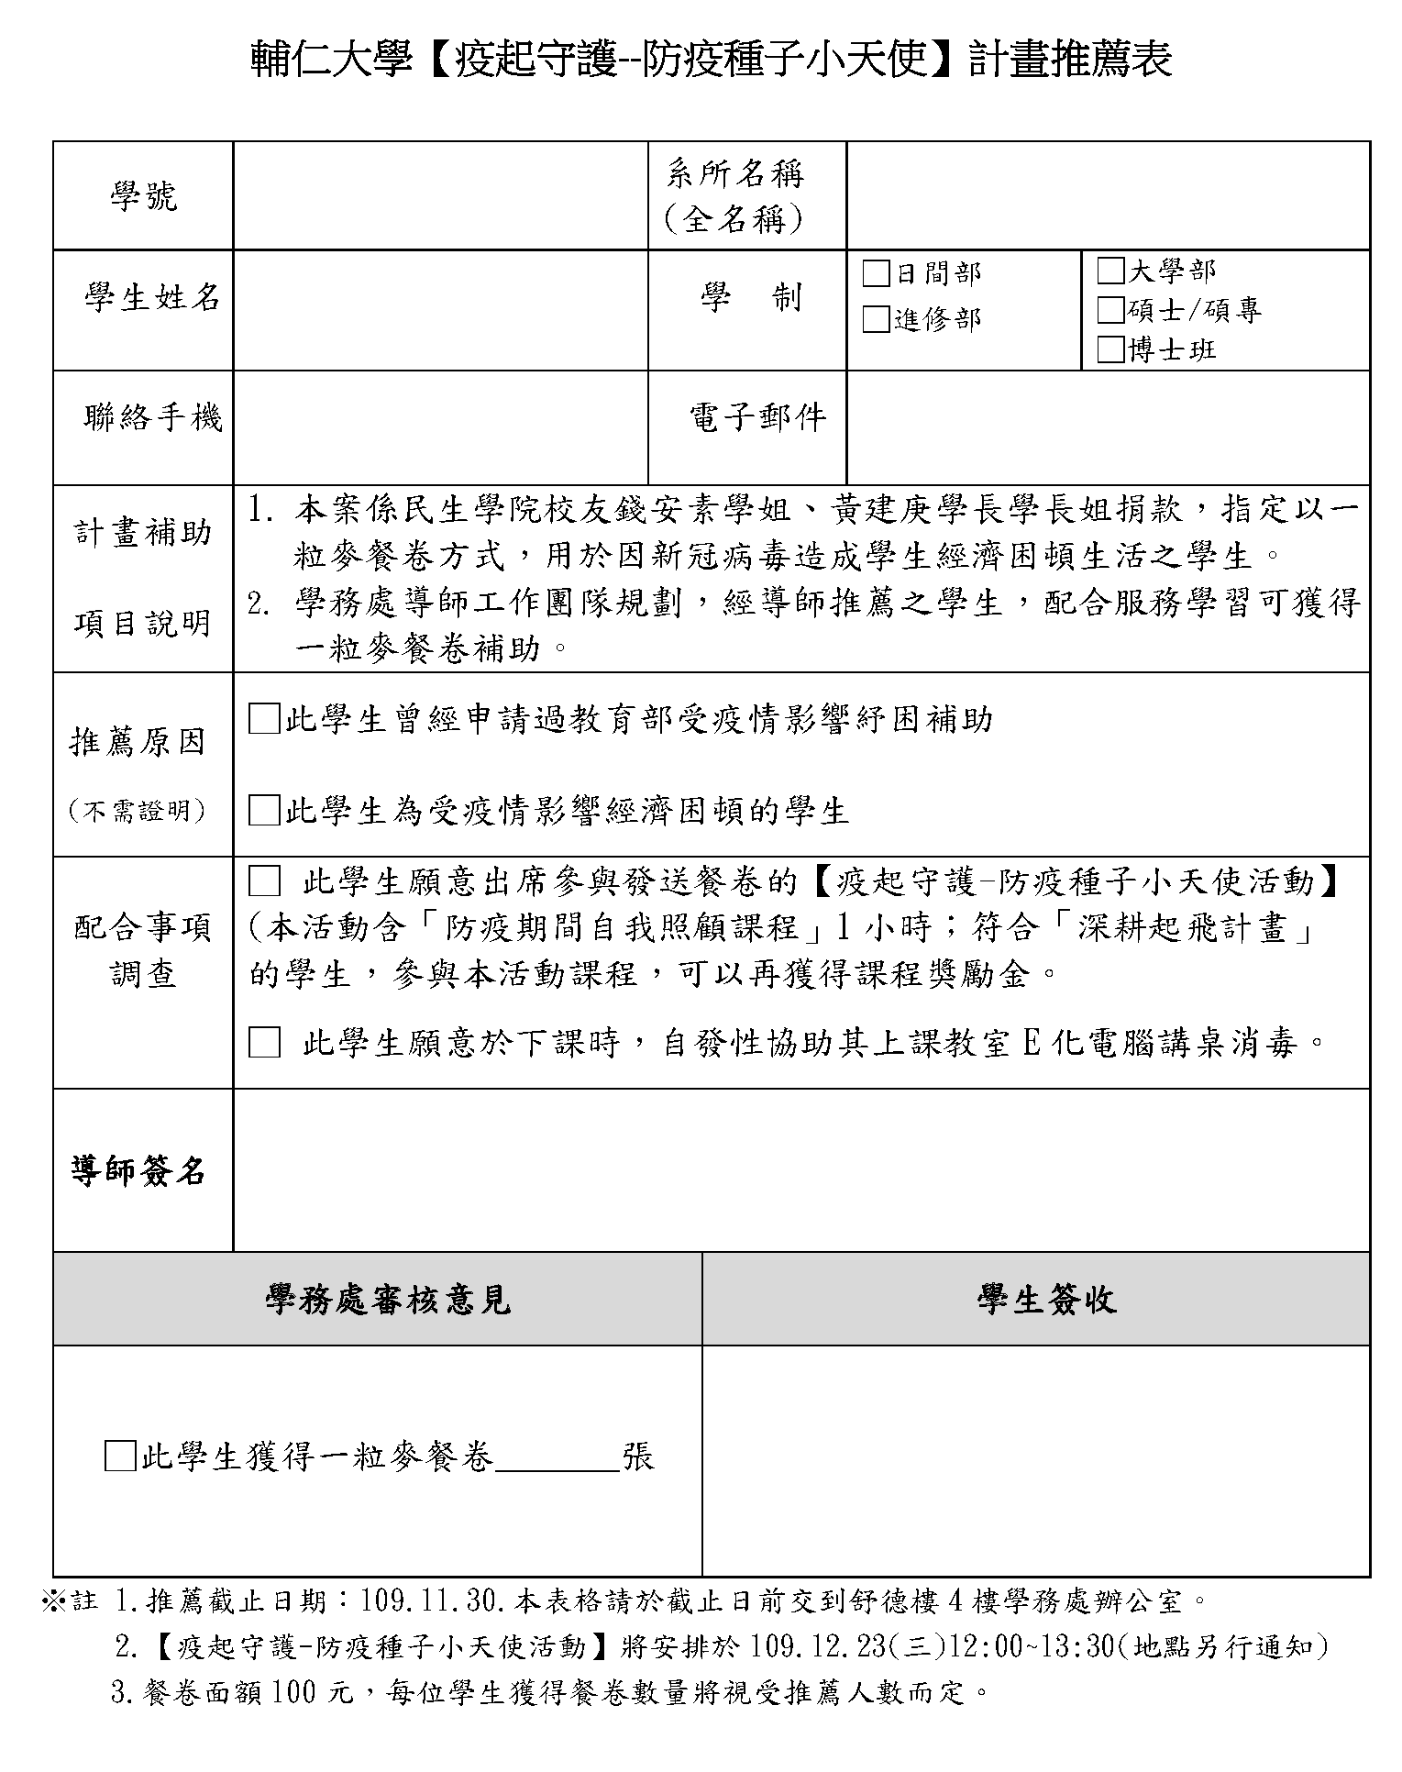
【疫起守護--防疫種子小天使】計畫(餐卷運用計畫)
推薦期：
即日起~109.11.30.(導師推薦)
培訓期：
109.12.23.(培訓課程、餐卷發送)
服務回饋期：
110.3.31前(教室講桌消毒、繳交回饋單、 發小禮物)

Slide 44
109-1導師輔導紀錄系統 登錄截止時間
110.1.31.(日)

Slide 45
感謝聆聽

Slide 46
課指組補充報告
109-1學務會議
王翠蘭組長

Slide 49
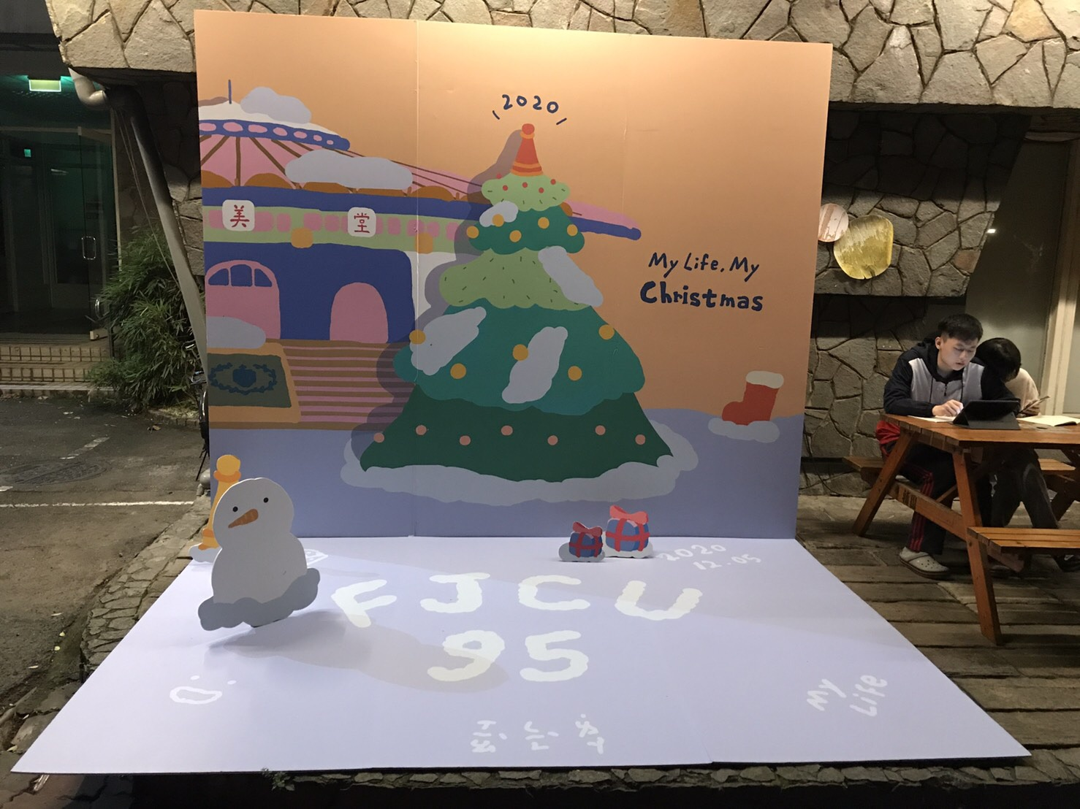
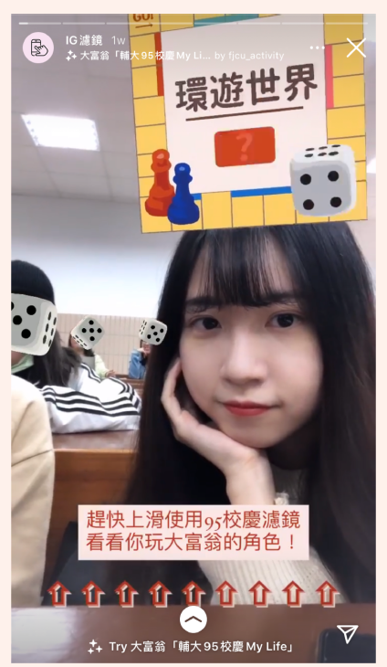
打卡牆裝置藝術
校慶專屬IG濾子

Slide 51
校慶帆布袋
校慶悠遊卡

Slide 53
職輔組補充報告
109-1學務會議
鄭光育組長

Slide 54
2021年 輔仁大學校園徵才季活動
輔仁大學、新北市政府就服處聯合舉辦
3月
企業說明會
+
就業博覽會
(2021/3/24)
5月
企業說明會
歡迎系所推薦跨科系徵才廠商！
鼓勵同學參與活動，投遞履歷！

Slide 55
臨時動議

Slide 56
主席結論

Slide 57
感謝聆聽 祝福平安健康

